Slide 1
第四章 母函数
组合数学

Slide 2
4.1母函数的基本概念
 母函数又称发生函数或生成函数，它是解决计数问题的一个重要工具。
 母函数的类型较多，这里仅讨论最常见的两种类型的母函数：
 1. 普通母函数
 2. 指数母函数

下面，我们分别进行讨论。

Slide 3
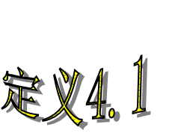
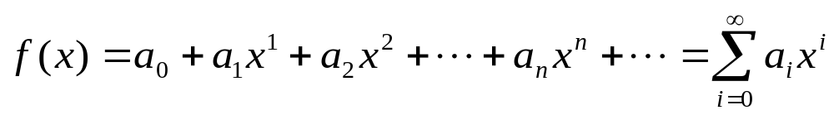
一、普通母函数
给定一个无穷序列(a₀,a₁,…,a_{n},…)(简记为｛a_{n}｝，下同)，

称函数
为序列(a₀,a₁,…,a_{n},…)的普通母函数。

Slide 4
 必须注意的是，在定义4.1中，普通母函数是一个无穷级数，没有必要去讨论它的收敛性，实质上它只是引进一个表示序列的记号而已。
此时变量x只是一种形式变元。对这种级数可以把它看成形式幂级数，我们可以按通常方式定义其加法、乘法、形式微分等运算，从而构成一个代数体系。

Slide 5
由定义4.1可知
一个序列和它的普通母函数是一一对应的。给定了一个序列就可以得到这个序列的普通母函数。
反之，如果给定了普通母函数，则序列也随之而定。
由此可见，普通母函数实质上是序列的另一种表达形式。

Slide 6

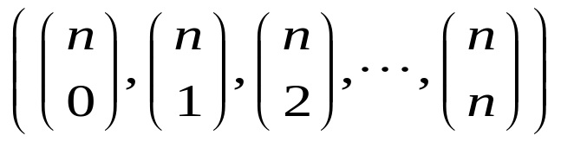
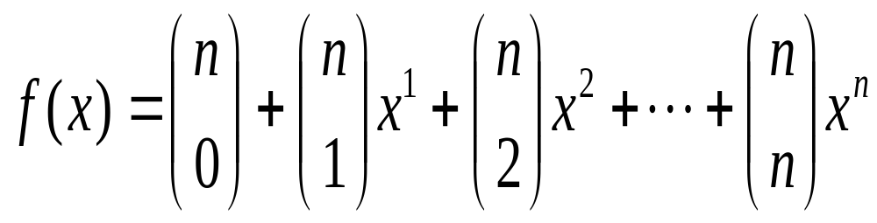
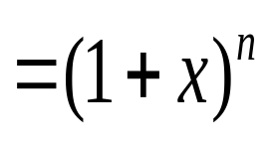
求序列 的普通母函数。
解：由定义4.1和式(1.13)有

Slide 7
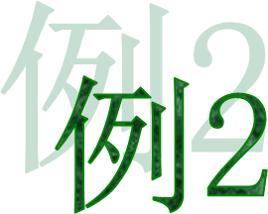
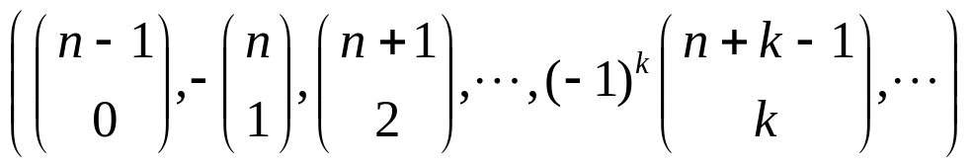
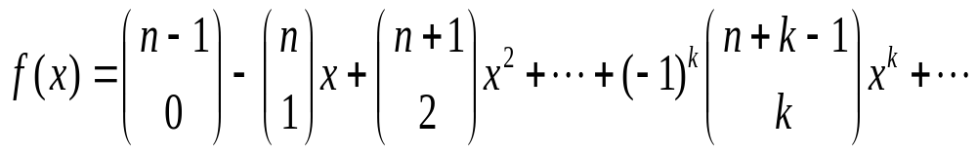
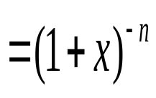
求序列
的普通母函数。
解：由定义4.1和式(1.18)有

Slide 8
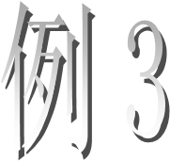
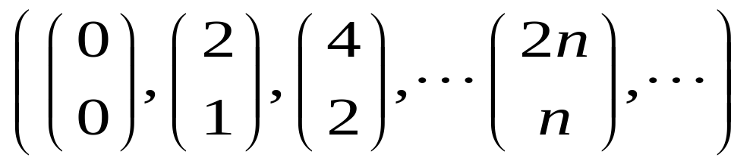
证明(1-4x)^{-1/2}是序列
的普通母函数。
证明：由牛顿二项式定理式(1.16)有

Slide 9
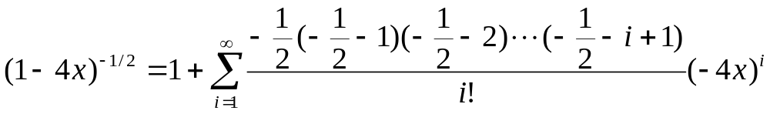
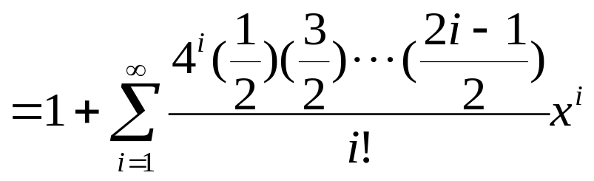
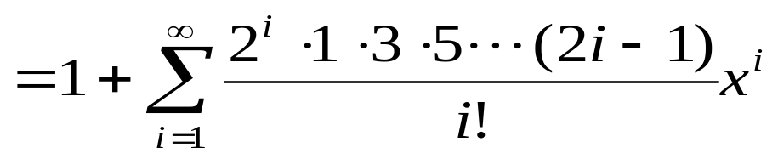
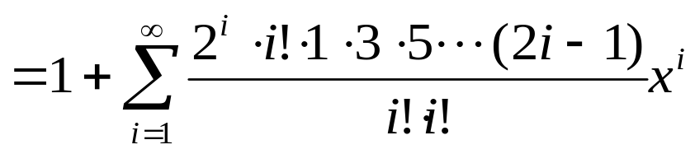
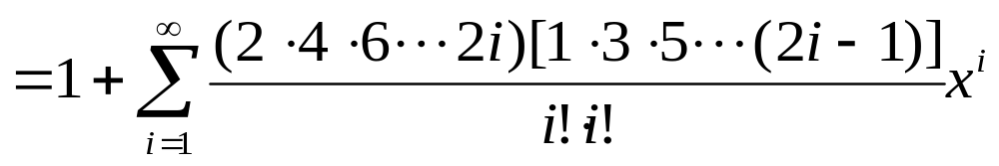
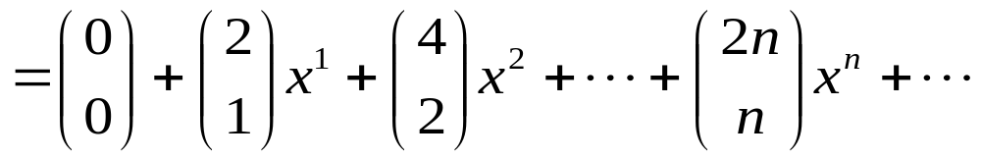

Slide 10
由定义4.1知，
(1-4x)^{-1/2}是序列
的普通母函数。

Slide 11
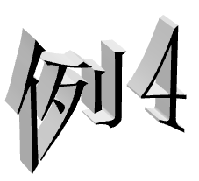
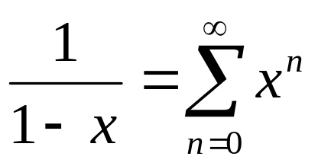
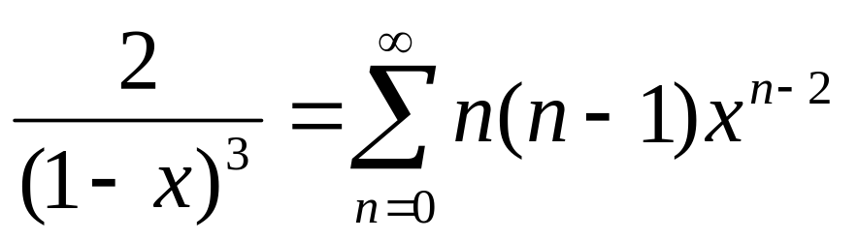
求序列(0，1×2×3，2×3×4，…，n(n+1)(n+2),…)的普通母函数。
解：由式(1.20)有
将上式两边同时微分两次得

Slide 12

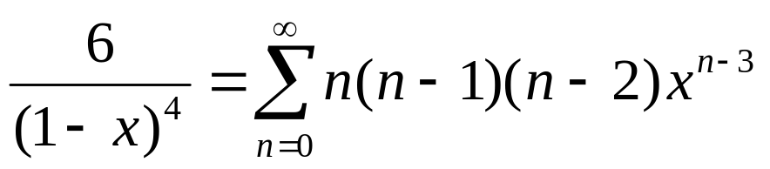
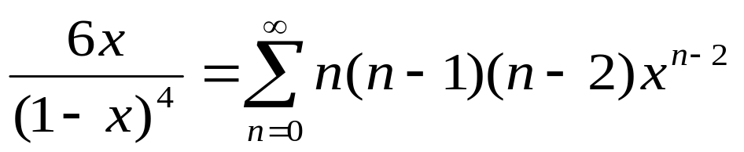
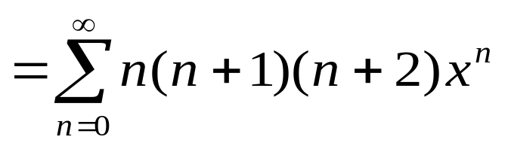
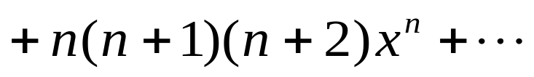
再将上式两边同乘以x得
将上式两边再微分有

Slide 13
由定义4.1知
f(x)=6x/(1-x)⁴是序列
(0，1×2×3，2×3×4，…，n(n+1)(n+2)，…)的普通母函数。

Slide 14
二、指数母函数
 由上面的例子可见，普通母函数特别适用于某些序列，尤其是包含组合数的序列，这是由于它具有牛顿二项式定理的形式。
但是，对于具有排列数的那些序列，我们考虑下列类型的母函数(指数母函数)更为合适。

Slide 15
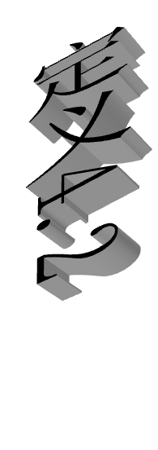
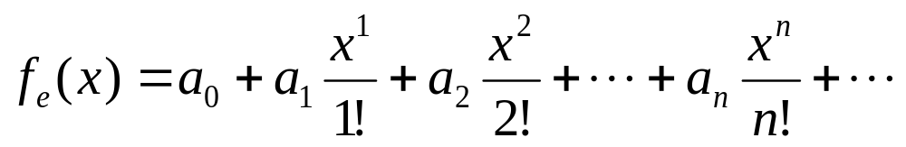
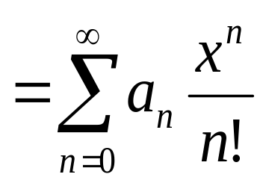
给定无穷序列(a₀,a₁,…,a_{n},…),称函数
为序列(a₀,a₁,…,a_{n},…)的指数母函数。
之所以称为指数母函数是由于式(4.2)的右边很像指数函数e的幂级数展开式。
注意，指数母函数也是形式幂级数。

Slide 16
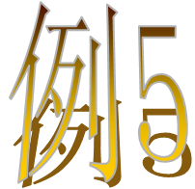
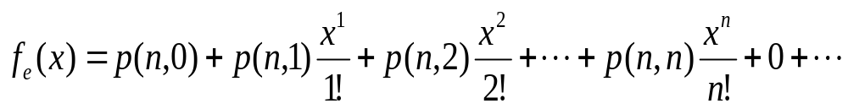
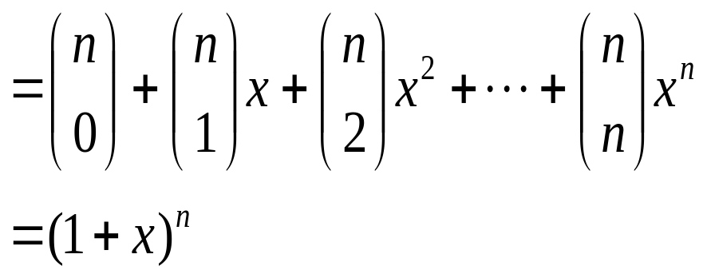
设n是整数，求序列
(p(n,0),p(n,1),…,p(n,n))的
指数母函数f_{e}(x)。
解：由定义4.2和式(1.7)以及例1的结论有

Slide 17
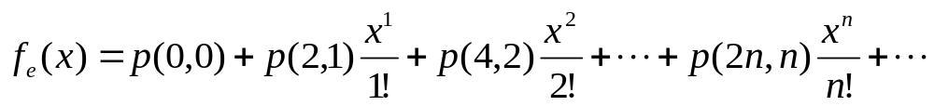
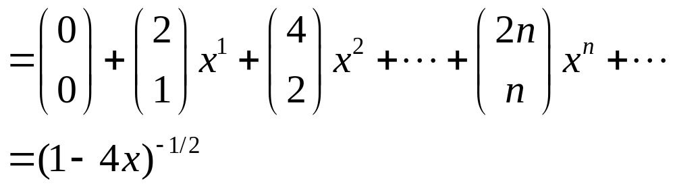
例6 求序列
p(0,0),p(2,1),p(4,2),…,p(2n,n),…)的指数母函数f_{e}(x)。

解：由定义4.2和式(1.7)，再利用例3的结果有

Slide 18
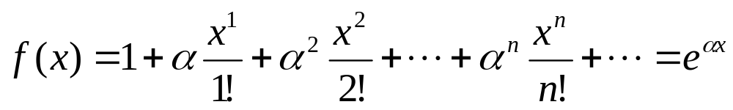
例7 求序列｛1,α,α²,…α^{n},…｝的
指数母函数f_{e}(x)。其中α是实数。
解：由定义4.2知
若α=1，则序列(1，1，…，1,…,)的
指数母函数为e^{x}。

Slide 19
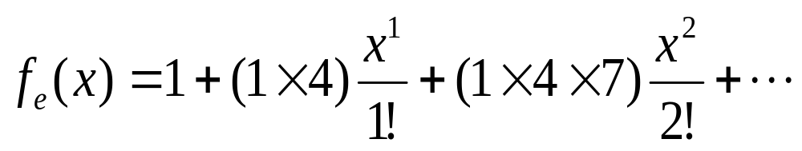
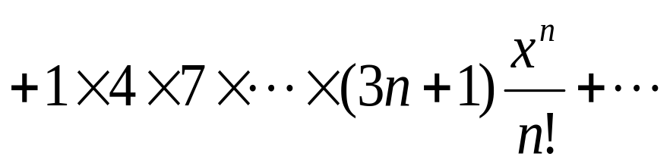
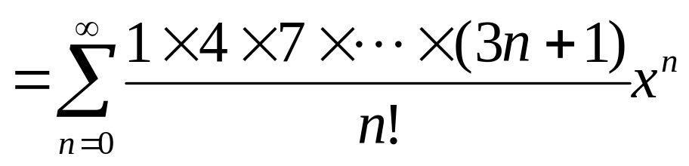
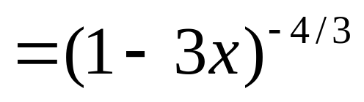
例8 求序列(1，1×4，1×4×7,
…1×4×7×…×(3n+1),…)的指数母函数。

解：由定义4.2和二项式定理式(1.16)有

Slide 20
由定义4.2易见，序列(a₀,a₁,…,a_{n},…)的指数母函数也是序列(a₀,a₁,a₂/2!,…,a_{n}/n!,…)的普通母函数。
这说明普通母函数与指数母函数之间有着密切的联系，这种联可由下面的定理表出。

Slide 21

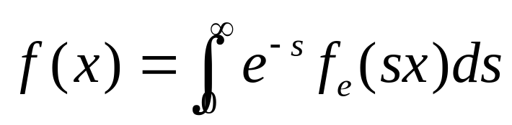
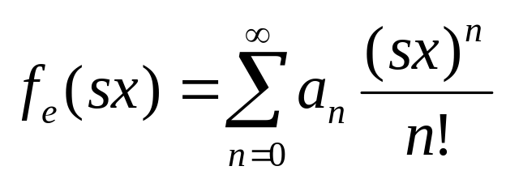
设f(x),f_{e}(x)分别是序列
(a₀,a₁,…,a_{n},…)的普通母函数和指数母函数，则
证明：由指数母函数的定义,有

Slide 22
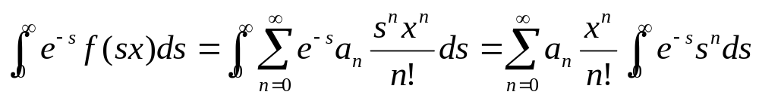
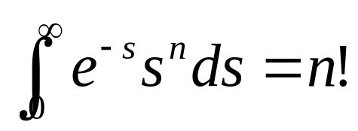
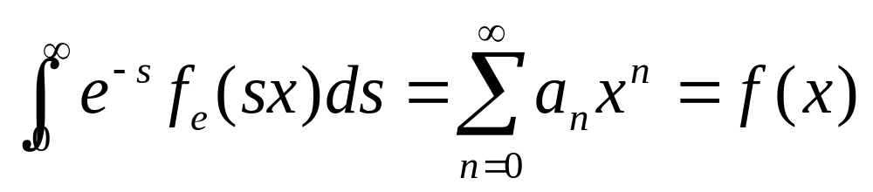
将上式两边同乘以e^{-s}并从0到∞积分得
由分部积分法有
故
证毕

